Slide 1
EKONOMI KESEHATAN
Pertemuan ke III
12 April 2022

Slide 2
Ekonomi kesehatan
berperan penting dalam menjawab permasalahan-permasalahan yang ada pada sistem kesehatan yang diakibatkan oleh karakteristik pelayanan kesehatan tersebut dan memberikan bukti dalam pengambilan kebijakan oleh pemerintah

Slide 3
SISTEM KESEHATAN
OBJECK DAN SUBJEK KAJIAN ADMINISTRASI KESEHATAN ADALAH
SISTEM KESEHATAN (HEALTH SYSTEM )
PENGERTIAN SISTEM::
SISTEM ADALAH GABUNGAN DARI ELEMEN ELEMEN YANG SALING DIHUBUNGKAN OLEH SUATU PROSES DAN FUNGSI SEBAGAI SUATU KESATUAN ORGANISASI DALAM UPAYA MENGHASILKAN SESUATU YANG TELAH DITETAPKAN
SISTEM ADALAH SUATU STRUKTUR KONSEPTUAL YANG TERDIRI DARI FUNGSI-FUNGSI YANG SALING BERHUBUNGAN YANG BERKERJA SEBAGAI SUATU UNIT ORGANISASI UNTUK MENCAPAI KELUARAN YANG DIINGINKAN SECARA EFEKTIF DAN EFISIEN
SISTEM ADALAH SUATU KESATUAN YANG UTUH DAN TERPADU DARI BERBAGAI ELEMEN YANG BERHUBUNGAN SERTA SALING MEMPENGARUHI YANG DENGAN SADAR DIPERSIAPKAN UNTUK MENCAPAI TUJUANYANG TELAH DITETAPKAN

Slide 4
HUBUNGAN UNSUR UNSUR SISTEM
LINGKUNGAN
MASUKAN
PROSES
KELUARAN
DAMPAK
UMPAN BALIK

Slide 5
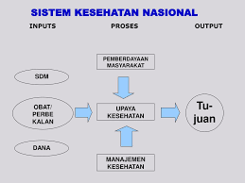

Slide 6
Penerapan Ilmu Ekonomi Kesehatan
Ilmu ekonomi kesehatan berperan dalam memberikan pemahaman mengenai aspek-aspek dalam berbagai pilihan sumber daya kesehatan Aspek-aspek dalam pilihan tersebut adalah efisiensi, efektivitas, nilai, dan perilaku pengguna layanan Kesehatan
Ilmu ekonomi kesehatan bermanfaat dalam memberikan informasi kepada pembuat keputusan, baik pemerintah maupun swasta,
Ekonomi kesehatan berperan penting dalam menjawab permasalahanpermasalahan yang ada pada sistem kesehatan yang diakibatkan oleh karakteristik pelayanan kesehatan tersebut dan memberikan bukti dalam pengambilan kebijakan oleh pemerintah.

Slide 7
Konsep mikroekonomi dan makroekonomi
1. Konsep Mikro ekonomi mempelajari tentang pembuatan keputusan dan transaksi di tingkat individu dan perusahaan contoh di Kesehatan, Puskesmas
2. Konsep makroekonomi merupakan studi tentang ekonomi secara luas dan pada tingkat agregat/menyeluruh, yang mencakup pertumbuhan ekonomi, kebijakan ekonomi, dan indikator agregat lainnya . mencakup aktivitas ekonomi yang terkait dengan menentuan alokasi dan prioritas sumber daya yang digunakan dalam program peningkatan Kesehatan (SKN,JKN)

Slide 8
Analisis hubungan antara kesehatan dan makroekonomi dapat dibagi ke dalam dua tahap berdasarkan periodenya, yaitu (1) analisis melalui konsep makroekonomi klasik; dan (2) analisis melalui konsep ekonomi modern.
Dalam konsep makroekonomi klasik, peran kesehatan sebagai salah satu komponen modal manusia yang mampu meningkatkan produktivitas ekonomi seringkali luput dari pembahasan karena pemusatan perhatian pada pendidikan dan keahlian sebagai modal manusia utama.

Slide 9
Hubungan antara kesehatan dan ekonomi dalam konsep makroekonomi klasik adalah hubungan searah, yang mana kesehatan sebagai bagian dari modal manusia dapat memengaruhi tingkat produktivitas ekonomi. Dalam konsep makroekonomi modern, peran kesehatan sebagai salah satu komponen penting modal manusia semakin mendapat perhatian, meskipun hal ini menyebabkan mulai munculnya perdebatan di kalangan peneliti terdahulu terkait arah dan signifikansi hubungan tingkat kesehatan dan pembangunan ekonomi. Konsep modern juga menegaskan adanya hubungan timbal balik antara ekonomi dan kesehatan, yang mana bukan hanya kesehatan yang memengaruhi ekonomi melainkan juga pembangunan ekonomi yang mampu meningkatkan kualitas kesehatan

Slide 10
Kesehatan memengaruhi ekonomi secara langsung melalui produktivitas dan tidak langsung melalui faktor produksi lainnya; sedangkan ekonomi memengaruhi kesehatan melalui kebijakan ekonomi, peningkatan PDB per kapita, peningkatan modal manusia, dan pengentasan kemiskinan. Hubungan antara kesehatan dan ekonomi yang cukup kompleks ini dapat terlihat di bawah ini

Slide 11
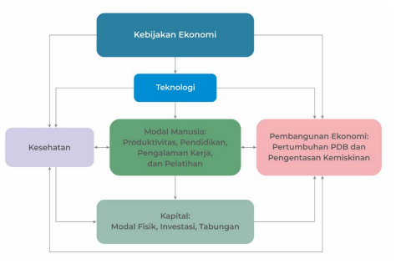

Slide 12
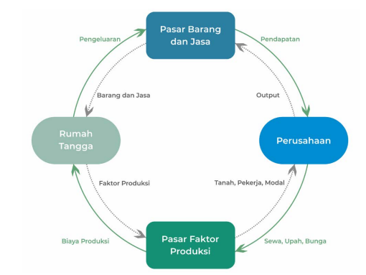

Slide 13
